Slide 1
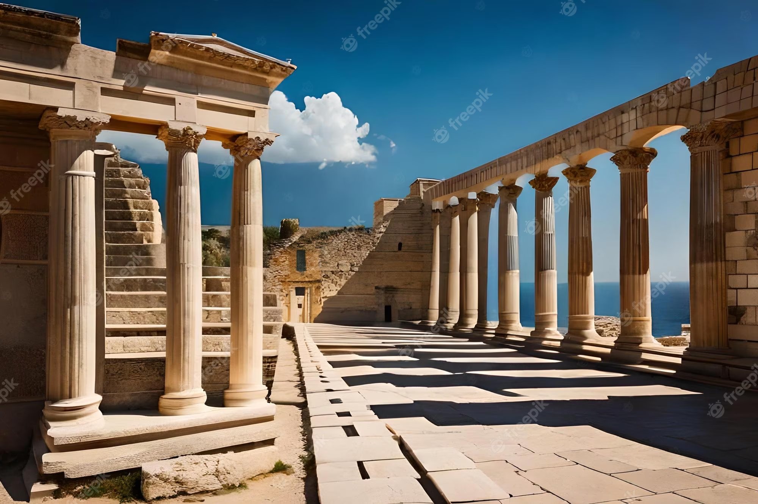
Projeto Corinto
Lucas Moraes
Vinicius Moura Rodrigues

Slide 2
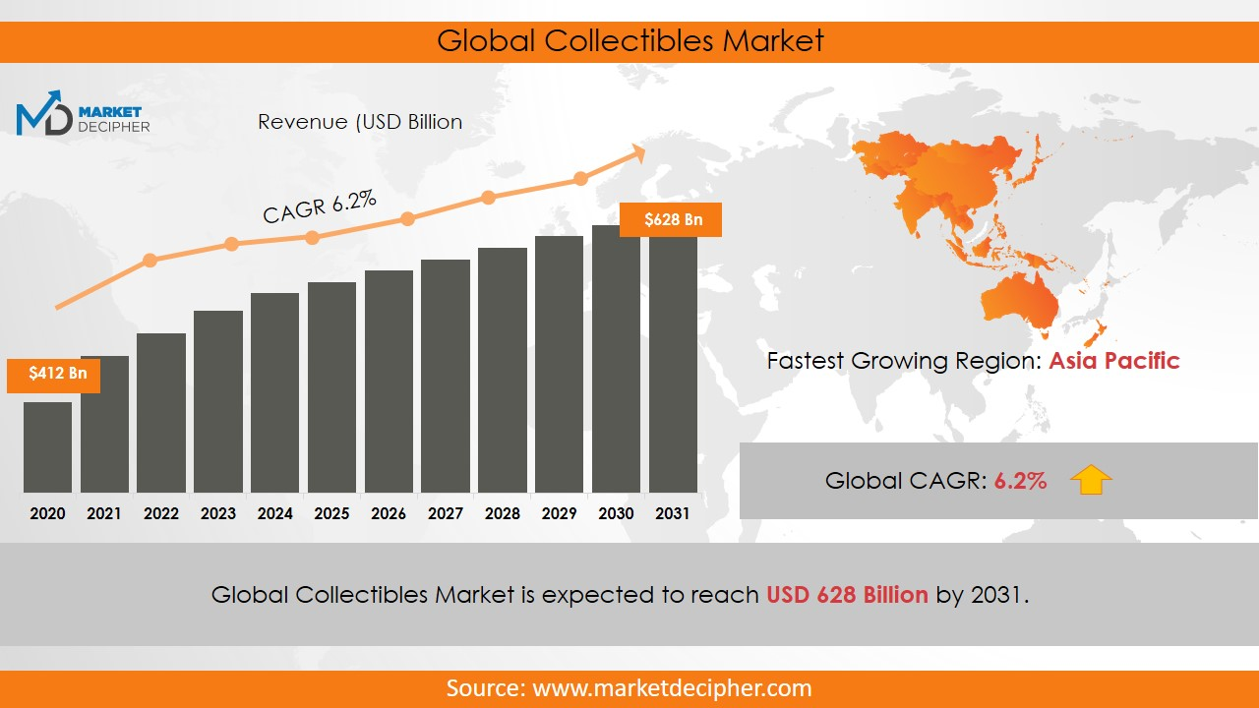
Como é o mercado?
Motivos Para o crescimento:
Crescimento Online:A disponibilidade de plataformas de comércio eletrônico tornou mais fácil para compradores e vendedores acessar o mercado global de antiguidades e colecionáveis. Isso expandiu significativamente o alcance do mercado.
Diversificação de Produtos: O mercado se diversificou para incluir uma ampla variedade de itens colecionáveis, atendendo a diversos interesses e gostos de nichos específicos. Isso atraiu um público mais amplo de colecionadores.

Slide 3
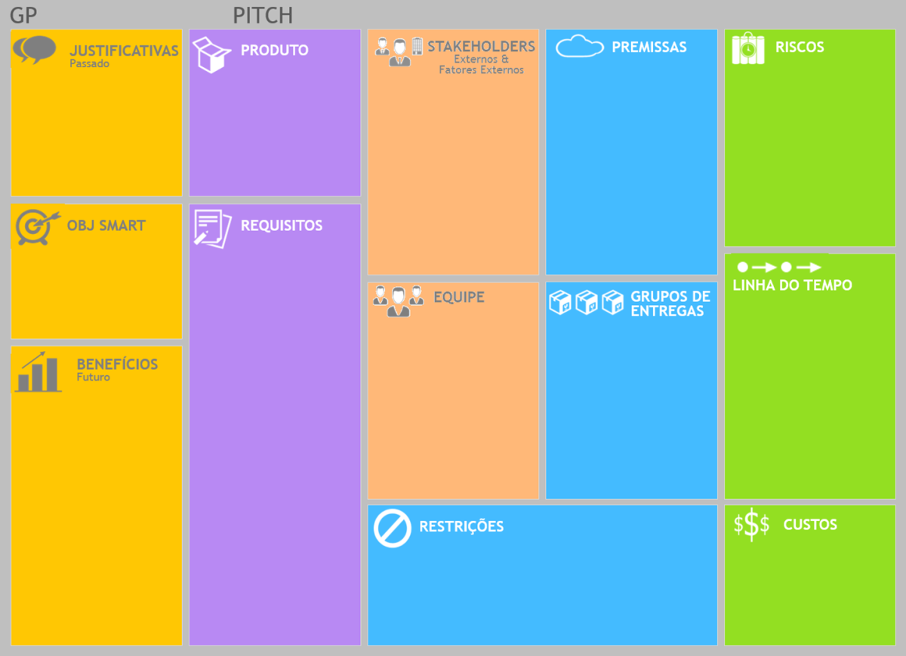
-Mercado diversificado;
-Dificuldade de autenticar antiguidades;
-Não tem transporte adequado;
Criar uma plataforma digital de compra, venda, autenticação e transporte de antiguidades e itens para colecionadores.
-Colecionadores ou Compradores de Antiguidades;
-Vendedores;
-Especialistas em Autenticidade;
-Transportadoras;
-Órgãos Reguladores;
-Órgão Fiscais;
-Investidores;
-Método ágil;
-Autenticidade de objetos;
-Ampla Variedade de Itens;
-Suporte ao cliente;
-Acessibilidade Multiplataforma (Web e Mobile);
-Aceitação do mercado;
-Risco do Método ágil;
- Risco de Autenticidade ;
- Risco pela Ampla Variedade de Itens;
-Insatisfação do cliente;
-Riscos de integração por ser um sistema Multiplataforma;
-Não aceitação do mercado;
-Conectar Especialistas e Comerciantes.
-Oferecer Transporte Personalizado.
-Facilitar o Comércio Digital.
-Sistema de Registro de Usuário
-Exibir catálogo de produtos
-Buscar por categoria
-Detalhes do Produto
-Carrinho de Compras
-Realizar Pagamento das compras
-Perfil do Usuário
-Avaliações e Comentários
-Chat ou Suporte ao Cliente
-Autenticação de Antiguidades
-Sistema de Transporte por diferentes entregadoras e vias
-Leilões Online
-Cadastrar anúncio de produto no marketplace
-Postagem de produto
-Receber pagamento das vendas ou serviços
-Fase de Iniciação de Projeto 26/08
-Plano de Gerenciamento 02/09
-Fase de Planejamento.16/09
-Fase de Monitoramento e Controle. 28/10
-Garantia da Qualidade do Projeto 18/11
Gestor.(Lucas Moraes)
Desenvolvedor.(Vinicius Moura)
As entregas de avanço no projeto devem seguir a linha do tempo
Facilitar compra e venda de antiguidades e itens colecionáveis.
Comprar e vender com segurança e autenticidade garantida.
Difundir esse mercado para o público através das facilidades fornecidas pela plataforma.
-Orçamento Limitado;
-Conformidade Legal e Regulatória;
-Tempo de desenvolvimento;
-Recursos Técnicos limitados;
-Equipe limitada;
Custos devem seguir as restrições de orçamento.

Slide 4
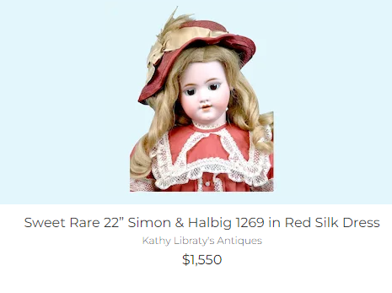
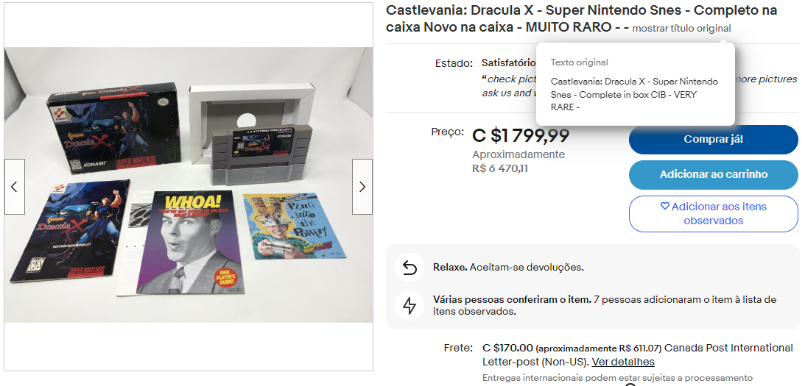
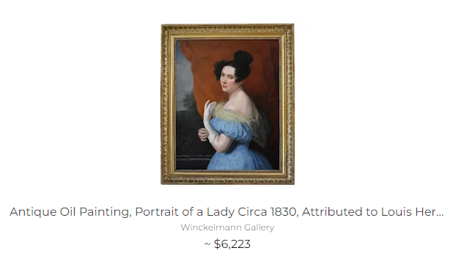
Entendendo o Negócio
O universo da compra e venda de antiguidades e itens para colecionadores é notavelmente vasto e diversificado.

Slide 5
-Mercado diversificado;
-Dificuldade de autenticar antiguidades;
-Não tem transporte adequado;
Criar uma plataforma digital de compra, venda, autenticação e transporte de antiguidades e itens para colecionadores.
-Colecionadores ou Compradores de Antiguidades;
-Vendedores;
-Especialistas em Autenticidade;
-Transportadoras;
-Órgãos Reguladores;
-Órgão Fiscais;
-Investidores;
-Método ágil;
-Autenticidade de objetos;
-Ampla Variedade de Itens;
-Suporte ao cliente;
-Acessibilidade Multiplataforma (Web e Mobile);
-Aceitação do mercado;
-Risco do Método ágil;
- Risco de Autenticidade ;
- Risco pela Ampla Variedade de Itens;
-Insatisfação do cliente;
-Riscos de integração por ser um sistema Multiplataforma;
-Não aceitação do mercado;
-Conectar Especialistas e Comerciantes.
-Oferecer Transporte Personalizado.
-Facilitar o Comércio Digital.
-Sistema de Registro de Usuário
-Exibir catálogo de produtos
-Buscar por categoria
-Detalhes do Produto
-Carrinho de Compras
-Realizar Pagamento das compras
-Perfil do Usuário
-Avaliações e Comentários
-Chat ou Suporte ao Cliente
-Autenticação de Antiguidades
-Sistema de Transporte por diferentes entregadoras e vias
-Leilões Online
-Cadastrar anúncio de produto no marketplace
-Postagem de produto
-Receber pagamento das vendas ou serviços
-Fase de Iniciação de Projeto 26/08
-Plano de Gerenciamento 02/09
-Fase de Planejamento.16/09
-Fase de Monitoramento e Controle. 28/10
-Garantia da Qualidade do Projeto 18/11
Gestor.(Lucas Moraes)
Desenvolvedor.(Vinicius Moura)
As entregas de avanço no projeto devem seguir a linha do tempo
Facilitar compra e venda de antiguidades e itens colecionáveis.
Comprar e vender com segurança e autenticidade garantida.
Difundir esse mercado para o público através das facilidades fornecidas pela plataforma.
-Orçamento Limitado;
-Conformidade Legal e Regulatória;
-Tempo de desenvolvimento;
-Recursos Técnicos limitados;
-Equipe limitada;
Custos devem seguir as restrições de orçamento.

Slide 6
Objetivo do Projeto
Conectar de forma eficiente os especialistas em avaliação com os comerciantes de raridades.
Oferecer um serviço de transporte personalizado para cada tipo de item.
Difundir o mercado de antiguidades pelo meio digital e facilitar o comércio entre as partes.

Slide 7
-Mercado diversificado;
-Dificuldade de autenticar antiguidades;
-Não tem transporte adequado;
Criar uma plataforma digital de compra, venda, autenticação e transporte de antiguidades e itens para colecionadores.
-Colecionadores ou Compradores de Antiguidades;
-Vendedores;
-Especialistas em Autenticidade;
-Transportadoras;
-Órgãos Reguladores;
-Órgão Fiscais;
-Investidores;
-Método ágil;
-Autenticidade de objetos;
-Ampla Variedade de Itens;
-Suporte ao cliente;
-Acessibilidade Multiplataforma (Web e Mobile);
-Aceitação do mercado;
-Risco do Método ágil;
- Risco de Autenticidade ;
- Risco pela Ampla Variedade de Itens;
-Insatisfação do cliente;
-Riscos de integração por ser um sistema Multiplataforma;
-Não aceitação do mercado;
-Conectar Especialistas e Comerciantes.
-Oferecer Transporte Personalizado.
-Facilitar o Comércio Digital.
-Sistema de Registro de Usuário
-Exibir catálogo de produtos
-Buscar por categoria
-Detalhes do Produto
-Carrinho de Compras
-Realizar Pagamento das compras
-Perfil do Usuário
-Avaliações e Comentários
-Chat ou Suporte ao Cliente
-Autenticação de Antiguidades
-Sistema de Transporte por diferentes entregadoras e vias
-Leilões Online
-Cadastrar anúncio de produto no marketplace
-Postagem de produto
-Receber pagamento das vendas ou serviços
-Fase de Iniciação de Projeto 26/08
-Plano de Gerenciamento 02/09
-Fase de Planejamento.16/09
-Fase de Monitoramento e Controle. 28/10
-Garantia da Qualidade do Projeto 18/11
Gestor.(Lucas Moraes)
Desenvolvedor.(Vinicius Moura)
As entregas de avanço no projeto devem seguir a linha do tempo
Facilitar compra e venda de antiguidades e itens colecionáveis.
Comprar e vender com segurança e autenticidade garantida.
Difundir esse mercado para o público através das facilidades fornecidas pela plataforma.
-Orçamento Limitado;
-Conformidade Legal e Regulatória;
-Tempo de desenvolvimento;
-Recursos Técnicos limitados;
-Equipe limitada;
Custos devem seguir as restrições de orçamento.

Slide 8
Premissas
Método Ágil: Uso do método ágil para flexibilidade no escopo.
Autenticidade dos Objetos: Certificados de autenticidade por avaliadores.
Ampla Variedade de Itens: Diversidade de categorias de itens.
Suporte ao Cliente: Sistema eficaz de atendimento.
Acessibilidade Multiplataforma: Disponibilidade em diversos dispositivos.
Aceitação do Mercado: Sucesso dependente da aceitação da comunidade.

Slide 9
-Mercado diversificado;
-Dificuldade de autenticar antiguidades;
-Não tem transporte adequado;
Criar uma plataforma digital de compra, venda, autenticação e transporte de antiguidades e itens para colecionadores.
-Colecionadores ou Compradores de Antiguidades;
-Vendedores;
-Especialistas em Autenticidade;
-Transportadoras;
-Órgãos Reguladores;
-Órgão Fiscais;
-Investidores;
-Método ágil;
-Autenticidade de objetos;
-Ampla Variedade de Itens;
-Suporte ao cliente;
-Acessibilidade Multiplataforma (Web e Mobile);
-Aceitação do mercado;
-Risco do Método ágil;
- Risco de Autenticidade ;
- Risco pela Ampla Variedade de Itens;
-Insatisfação do cliente;
-Riscos de integração por ser um sistema Multiplataforma;
-Não aceitação do mercado;
-Conectar Especialistas e Comerciantes.
-Oferecer Transporte Personalizado.
-Facilitar o Comércio Digital.
-Sistema de Registro de Usuário
-Exibir catálogo de produtos
-Buscar por categoria
-Detalhes do Produto
-Carrinho de Compras
-Realizar Pagamento das compras
-Perfil do Usuário
-Avaliações e Comentários
-Chat ou Suporte ao Cliente
-Autenticação de Antiguidades
-Sistema de Transporte por diferentes entregadoras e vias
-Leilões Online
-Cadastrar anúncio de produto no marketplace
-Postagem de produto
-Receber pagamento das vendas ou serviços
-Fase de Iniciação de Projeto 26/08
-Plano de Gerenciamento 02/09
-Fase de Planejamento.16/09
-Fase de Monitoramento e Controle. 28/10
-Garantia da Qualidade do Projeto 18/11
Gestor.(Lucas Moraes)
Desenvolvedor.(Vinicius Moura)
As entregas de avanço no projeto devem seguir a linha do tempo
Facilitar compra e venda de antiguidades e itens colecionáveis.
Comprar e vender com segurança e autenticidade garantida.
Difundir esse mercado para o público através das facilidades fornecidas pela plataforma.
-Orçamento Limitado;
-Conformidade Legal e Regulatória;
-Tempo de desenvolvimento;
-Recursos Técnicos limitados;
-Equipe limitada;
Custos devem seguir as restrições de orçamento.

Slide 10
Riscos
Risco do Método Ágil: Equipe com dificuldades em adotar o método ágil pode causar atrasos e falta de clareza no projeto.
Risco da Autenticidade: Dependência de avaliadores especializados pode resultar em inconsistências na autenticação.
Risco da Variedade de Itens: A inclusão de várias categorias pode complicar a organização e manutenção do sistema.
Risco de Insatisfação do Cliente: Suporte ao cliente ineficaz pode levar à insatisfação dos usuários.
Risco de Ser Multiplataforma: Garantir a compatibilidade em várias plataformas pode ser complexo e resultar em problemas de usabilidade.
Risco de Não Aceitação do Mercado: O sucesso depende da aceitação da comunidade de colecionadores e entusiastas, o que pode ser incerto.

Slide 11
-Mercado diversificado;
-Dificuldade de autenticar antiguidades;
-Não tem transporte adequado;
Criar uma plataforma digital de compra, venda, autenticação e transporte de antiguidades e itens para colecionadores.
-Colecionadores ou Compradores de Antiguidades;
-Vendedores;
-Especialistas em Autenticidade;
-Transportadoras;
-Órgãos Reguladores;
-Órgão Fiscais;
-Investidores;
-Método ágil;
-Autenticidade de objetos;
-Ampla Variedade de Itens;
-Suporte ao cliente;
-Acessibilidade Multiplataforma (Web e Mobile);
-Aceitação do mercado;
-Risco do Método ágil;
- Risco de Autenticidade ;
- Risco pela Ampla Variedade de Itens;
-Insatisfação do cliente;
-Riscos de integração por ser um sistema Multiplataforma;
-Não aceitação do mercado;
-Conectar Especialistas e Comerciantes.
-Oferecer Transporte Personalizado.
-Facilitar o Comércio Digital.
-Sistema de Registro de Usuário
-Exibir catálogo de produtos
-Buscar por categoria
-Detalhes do Produto
-Carrinho de Compras
-Realizar Pagamento das compras
-Perfil do Usuário
-Avaliações e Comentários
-Chat ou Suporte ao Cliente
-Autenticação de Antiguidades
-Sistema de Transporte por diferentes entregadoras e vias
-Leilões Online
-Cadastrar anúncio de produto no marketplace
-Postagem de produto
-Receber pagamento das vendas ou serviços
-Fase de Iniciação de Projeto 26/08
-Plano de Gerenciamento 02/09
-Fase de Planejamento.16/09
-Fase de Monitoramento e Controle. 28/10
-Garantia da Qualidade do Projeto 18/11
Gestor.(Lucas Moraes)
Desenvolvedor.(Vinicius Moura)
As entregas de avanço no projeto devem seguir a linha do tempo
Facilitar compra e venda de antiguidades e itens colecionáveis.
Comprar e vender com segurança e autenticidade garantida.
Difundir esse mercado para o público através das facilidades fornecidas pela plataforma.
-Orçamento Limitado;
-Conformidade Legal e Regulatória;
-Tempo de desenvolvimento;
-Recursos Técnicos limitados;
-Equipe limitada;
Custos devem seguir as restrições de orçamento.

Slide 12
Bibliografia
Market Decipher. Disponível em :https://www.marketdecipher.com/report/collectibles-market. Acessado em 15/08/2023.
MercadoLivre. https://www.mercadolivre.com.br/institucional/nos-comunicamos/noticia/tudo-sobreo-mercado-livre/: :text=Somente

